Slide 1
포트폴리오 제안서
방미소

Slide 2
목차
개괄
레이아웃(전체)
레이아웃(상세)

Slide 3
1. 개괄
웹툰 모아보기 플랫폼
유저 니즈
현재 웹툰 플랫폼이 다양하게 나뉘어 있으며 각각 별개의 사이트 및 앱으로 운영되고 있어 소비자가 찾아보기에 번거로움
제안 내용
메인 화면에 플랫폼별 웹툰 썸네일을 표기하고, 클릭 시 각 페이지로 이동하도록 링크 제공
해당 요일의 작품들이 우선 표기되며, 탭을 클릭하여 다른 요일 웹툰 조회 가능
회원가입 시 즐겨찾기 및 책갈피 기능 제공
레퍼런스 사이트
다나와 (가격비교 사이트) / 네이버웹툰 / 리디북스 등

Slide 4
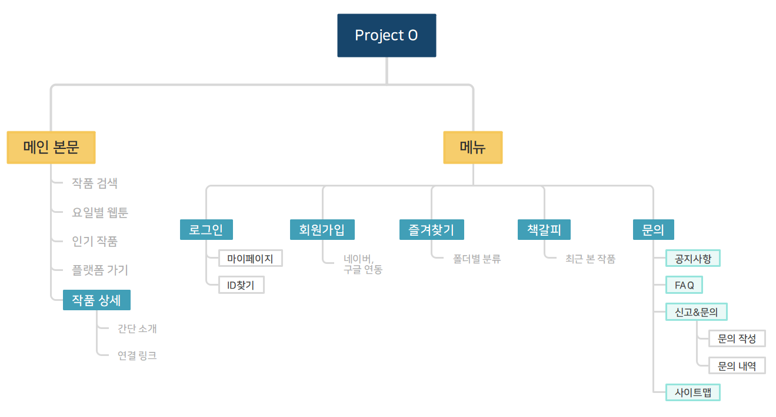
1. 개괄
진행 상황에 따라 유저들이 이용 가능한 커뮤니티 기능(자유게시판, 작품 홍보 게시판) 등 개발도 고려 → 스레드 형식
사이트 유형
제공 컨텐츠
목적
플랫폼
웹툰 링크
편리성 | 포괄성

Slide 5
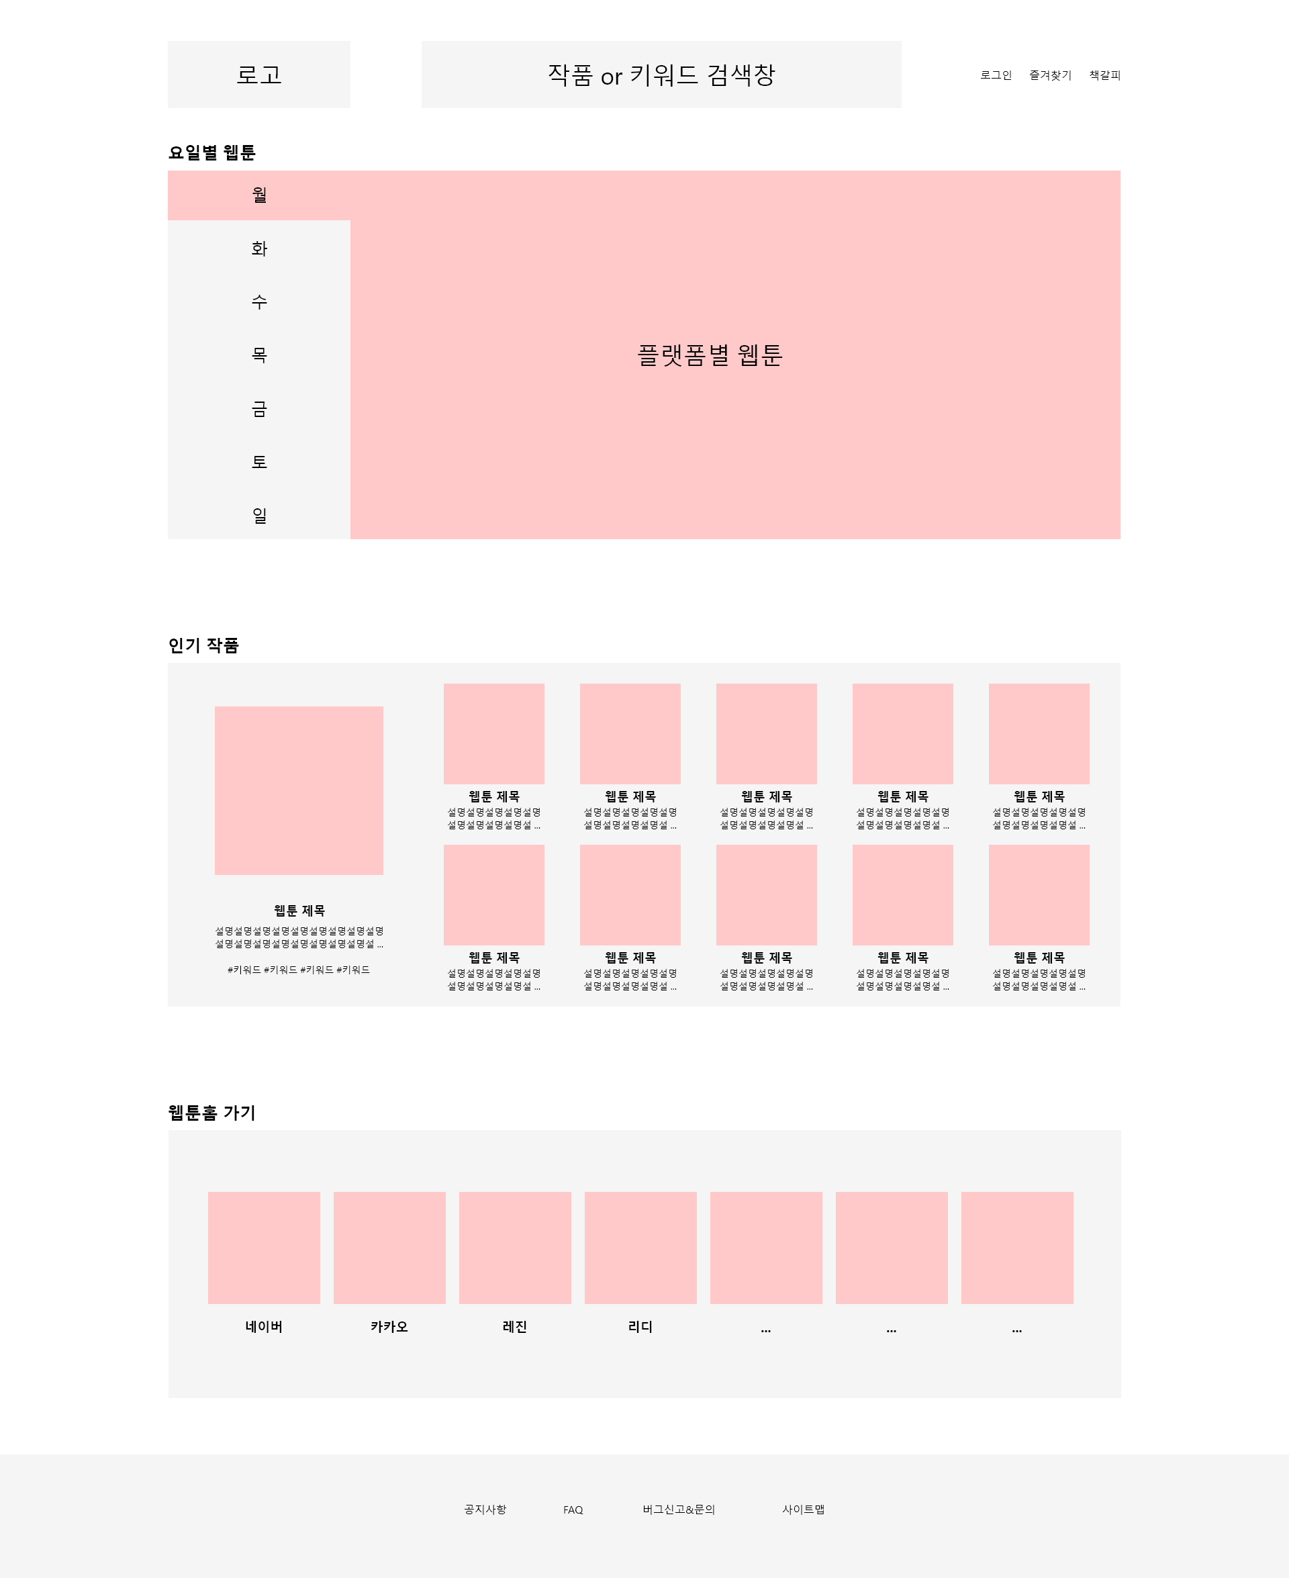
2. 레이아웃
A안 한 페이지 구성
header
타이틀 로고
검색창
로그인 | 회원가입
main
요일별 웹툰
인기 작품
웹툰 플랫폼 링크
footer
공지사항
FAQ
버그신고&문의
사이트맵

Slide 6
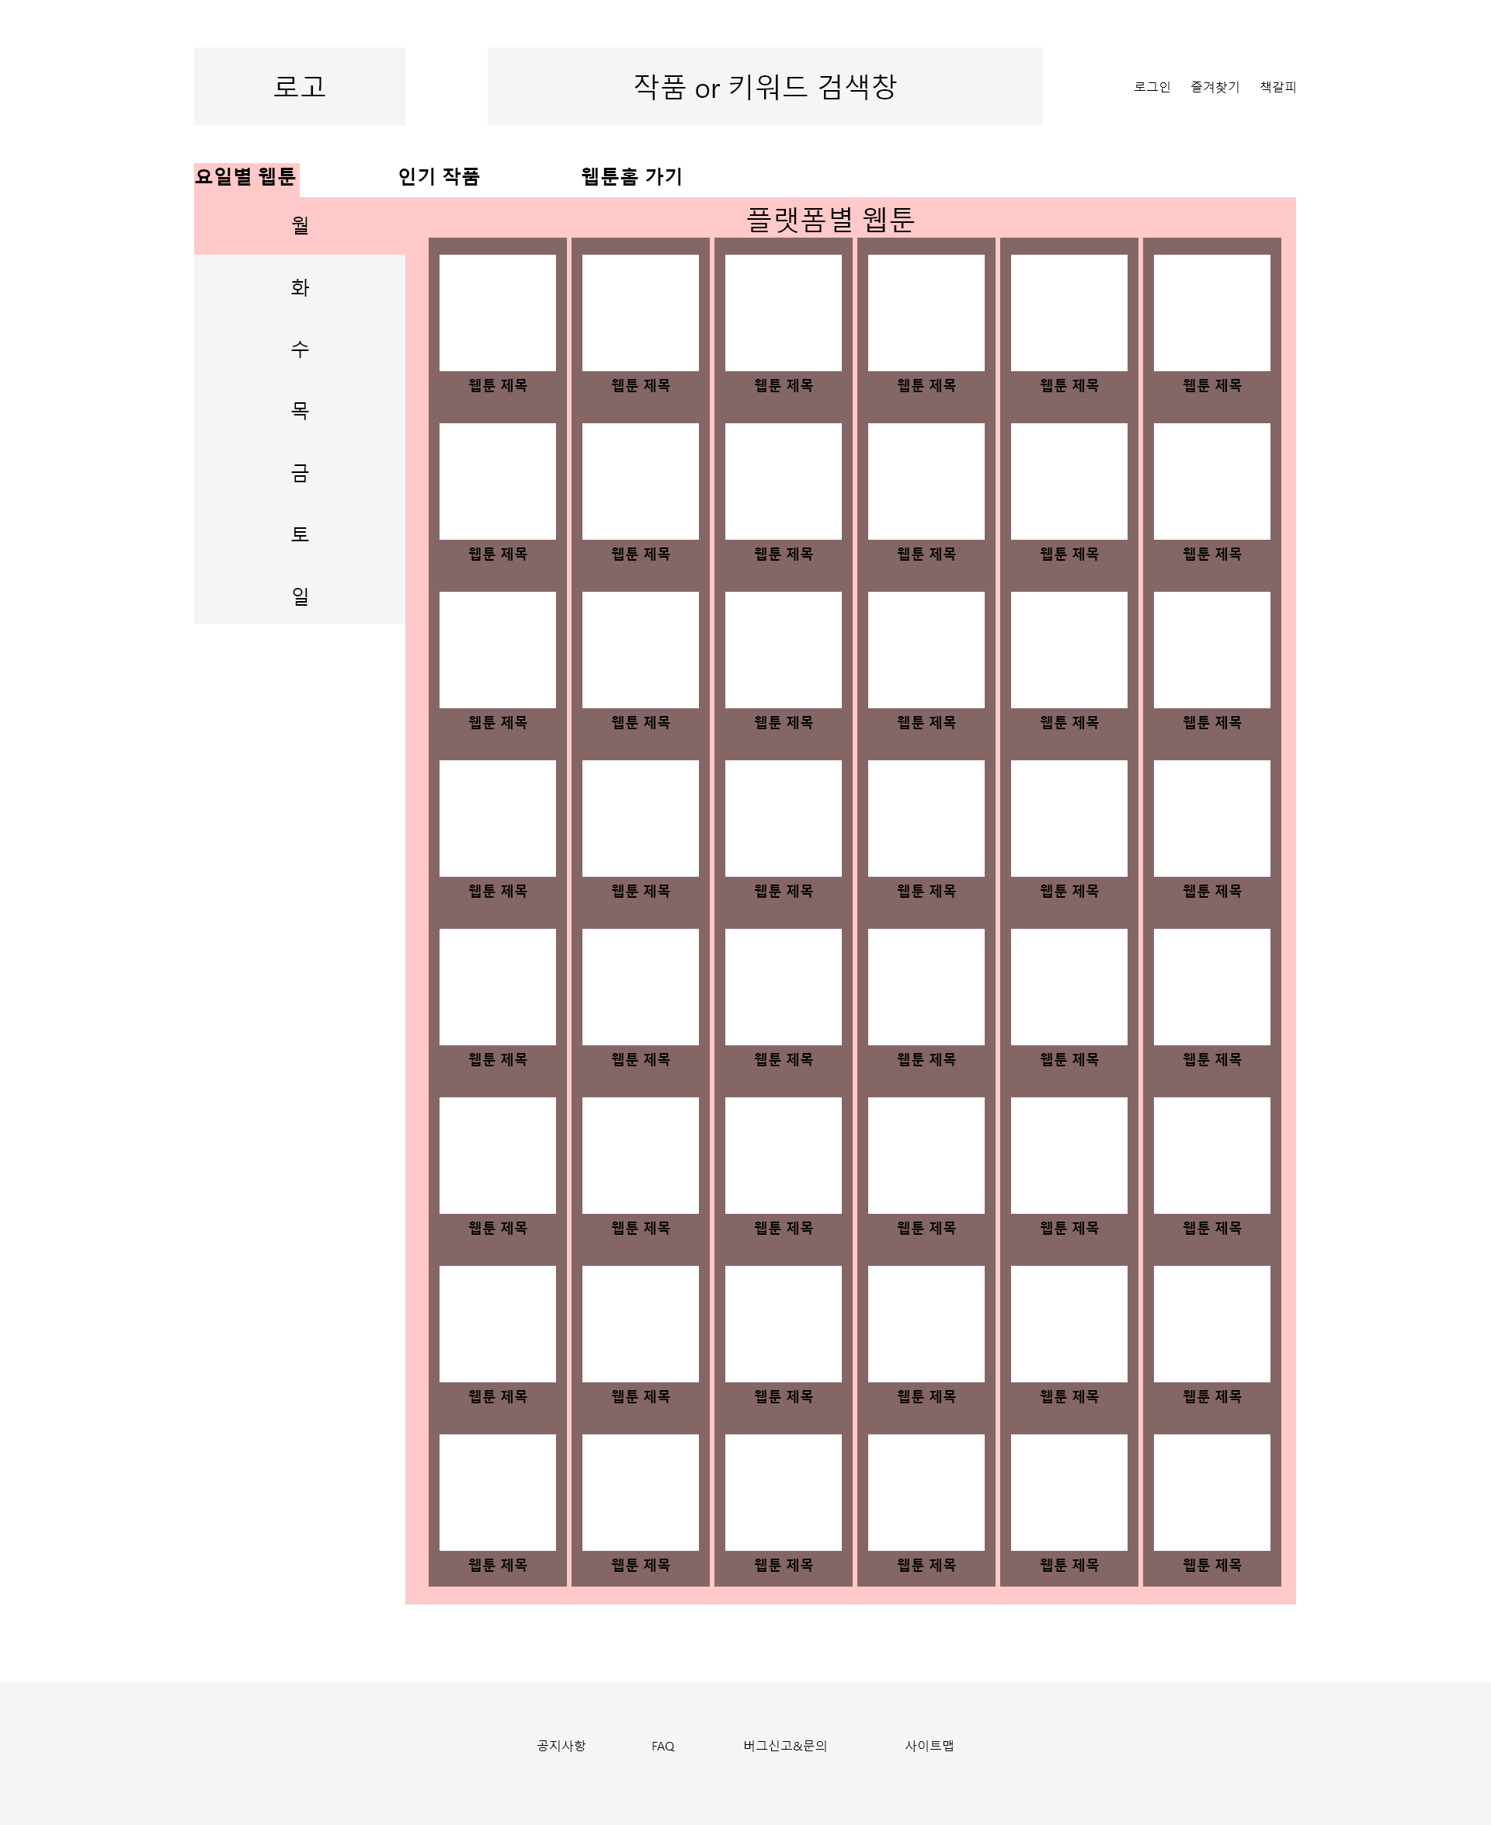
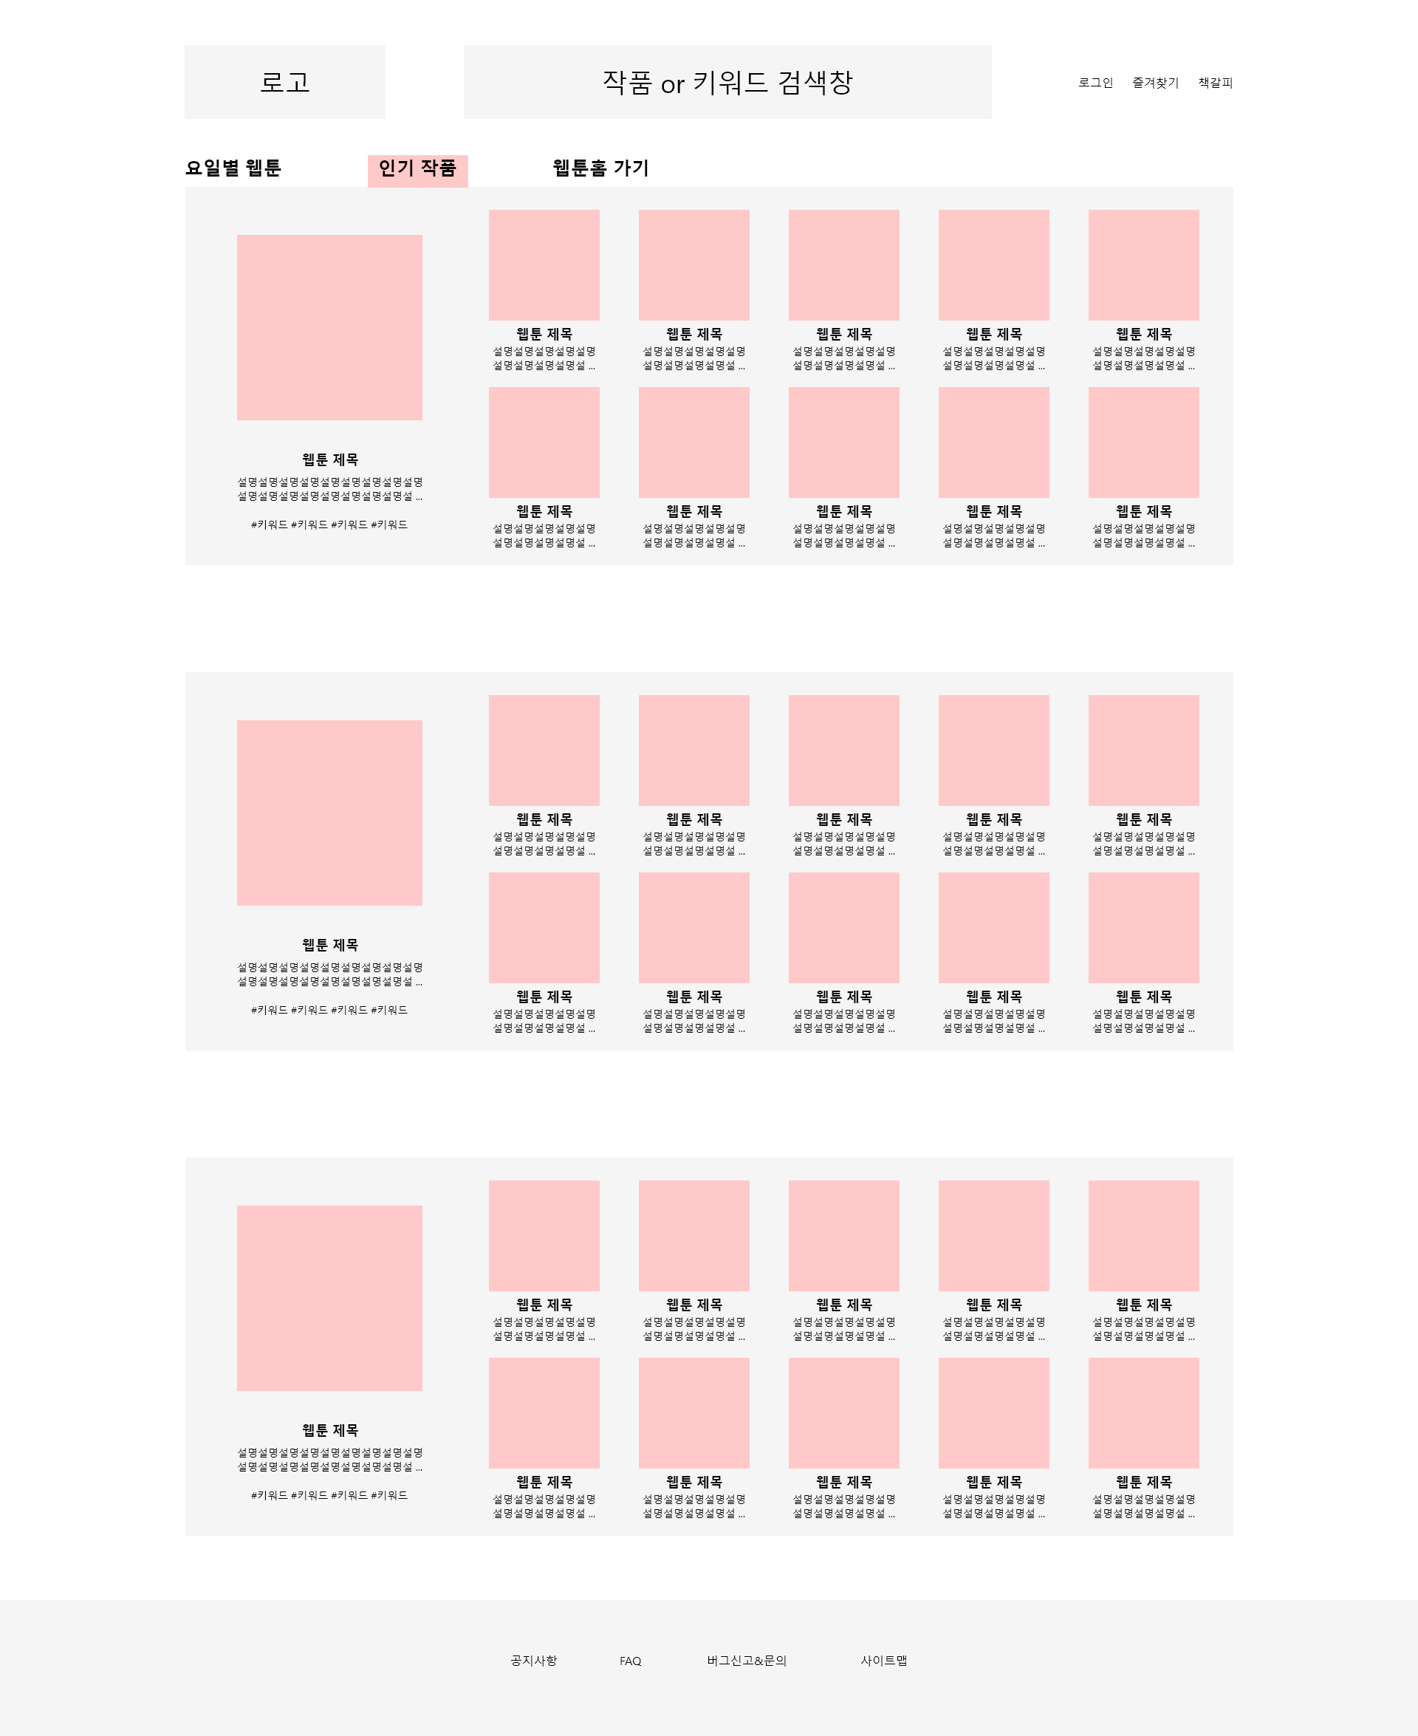
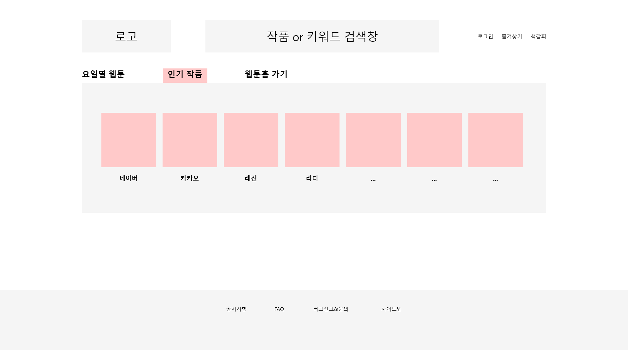
2. 레이아웃
B안 탭 구성
요일별 웹툰
인기 웹툰
웹툰홈 가기
header
main
footer

Slide 7
2. 레이아웃
header
타이틀 로고
키워드 검색으로 작품 찾기
* 로그인 → 로그인 / 회원가입 메뉴 하단에 시각화
* 즐겨찾기 → 작품 즐겨찾기
* 책갈피 → 최근 본 작품 목록 표시

Slide 8
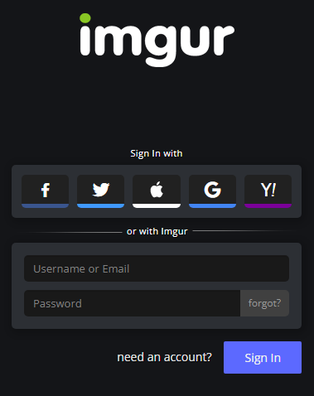
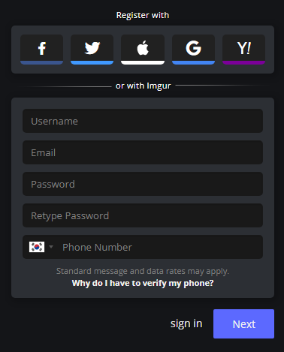
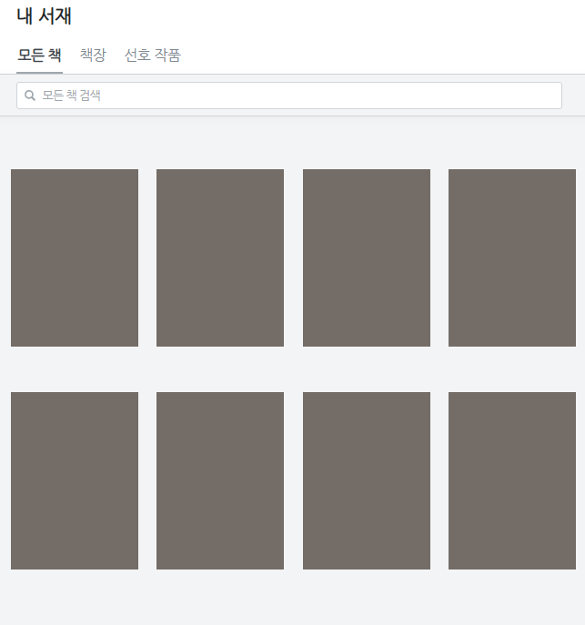
2. 레이아웃
header side page
로그인
회원가입
즐겨찾기
책갈피
최근 본 작품으로 링크이동
구글, twitter 로그인 API
사이트 단독 가입 가능
아이디 | 이메일 | 비밀번호
★ 표기한 작품을 서재형태로 보관
Notes:
구글 연동 로그인 API ::
https://kbs4674.tistory.com/66

Slide 9
2. 레이아웃
main
▶
당일 요일에
자동으로 포커스
▶
▶
해당 요일의 각 플랫폼 웹툰을 조회수순 출력
(가로 스크롤)

Slide 10
2. 레이아웃
main
2
조회수 순으로
상위 작품들 노출
1
11
플랫폼 구분 없이 전체 기준

Slide 11
2. 레이아웃
main
각 웹툰 사이트로 바로
이동할 수 있도록 링크 제공

Slide 12
2. 레이아웃
footer
각 메뉴로 이동

Slide 13
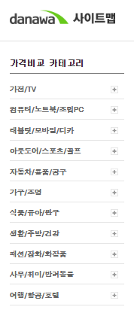
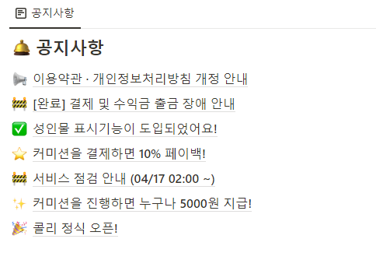
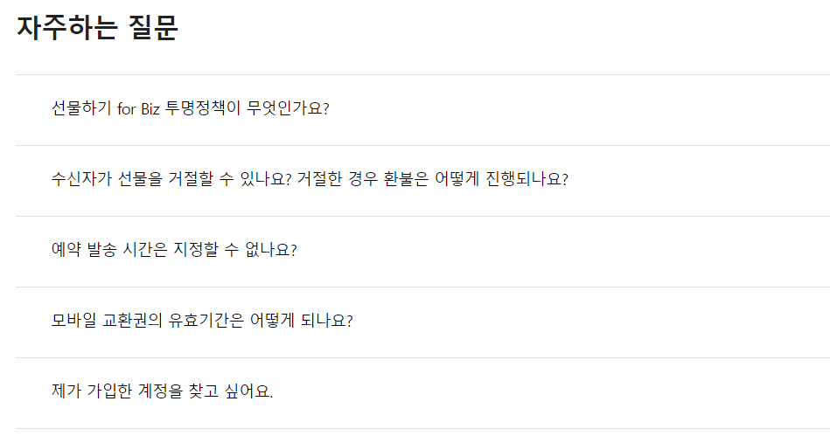
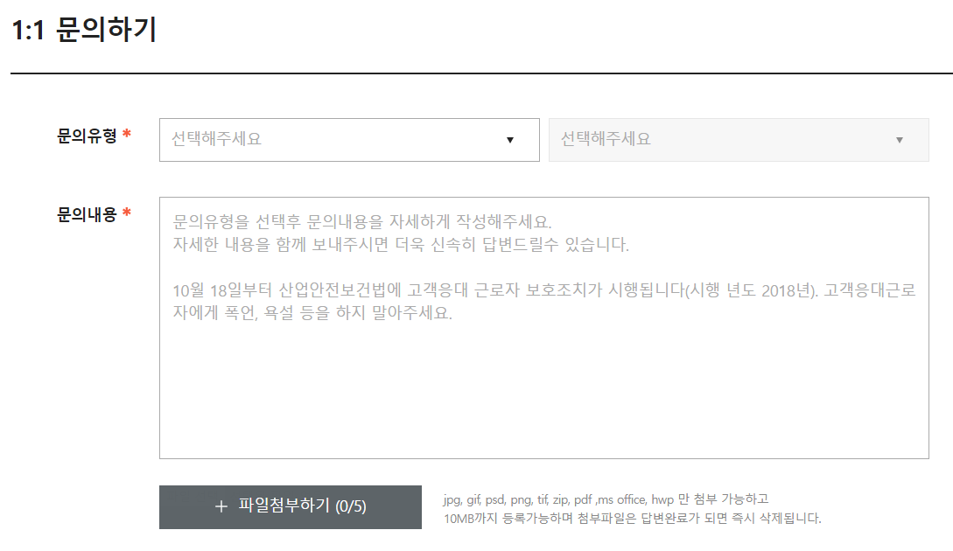
2. 레이아웃
footer side page
공지사항
FAQ
버그신고&문의
사이트맵
글 목록 페이지
글 본문 페이지
글 목록 페이지
글 본문 페이지
1:1 문의사항 전송 폼
작성된 내용 확인, 답변 페이지
전체 사이트맵 제공

